Slide 1
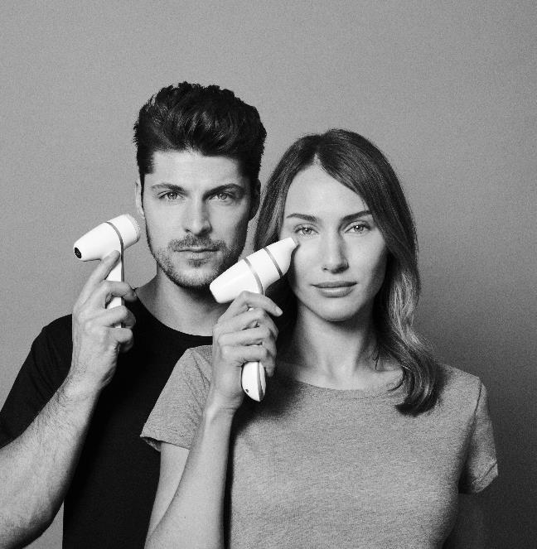
Collection LumiSpa Skincare
Tout ce que vous devez savoir pour devenir un ambassadeur LumiSpa !

Slide 2
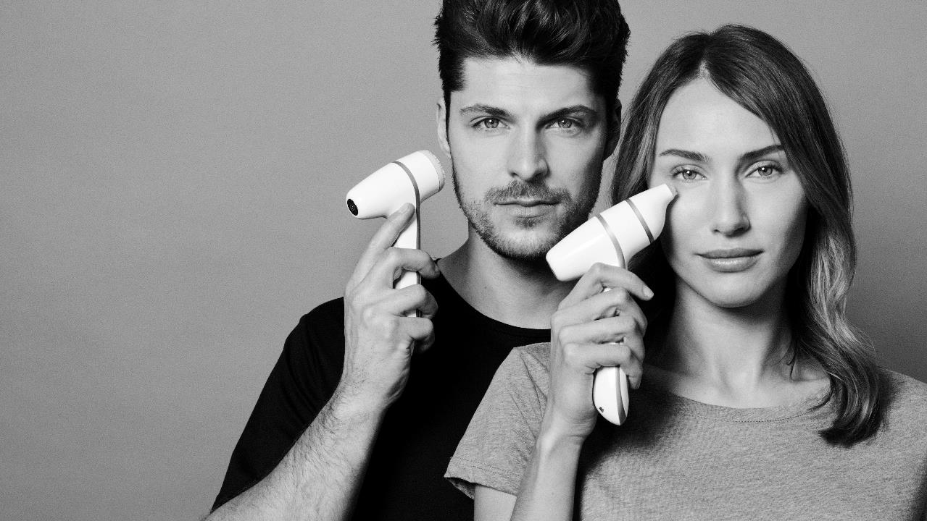
1 Tout commence par le nettoyage
2 Les indispensables pour prendre soin du contour de l’œil
2

Slide 3
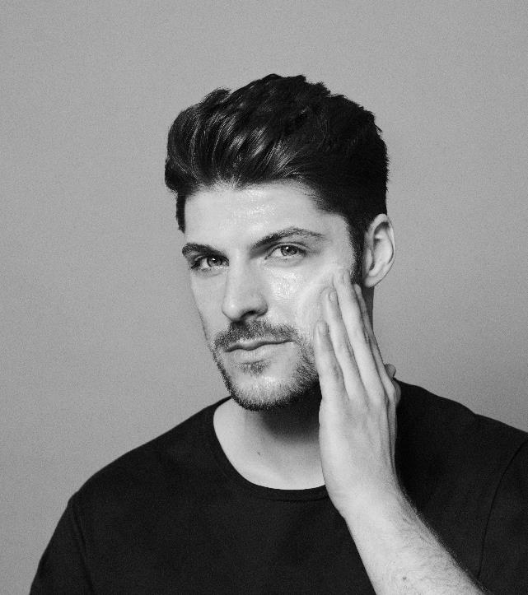
Pourquoi nettoyer la peau ?
Votre peau mérite d’être remerciée pour tout ce qu’elle fait pour vous. Elle produit en permanence des huiles naturelles qui l’aident à se défendre contre les impuretés environnementales. Parfois, ces huiles se mélangent aux résidus de maquillage et à la saleté. Cela peut obstruer les pores et provoquer par la suite d’autres problèmes de peau. Il est essentiel d’avoir une routine de soins cutanés qui nettoie la peau tout en répondant à ses besoins spécifiques pour avoir un teint radieux, à l’apparence jeune.
3

Slide 4
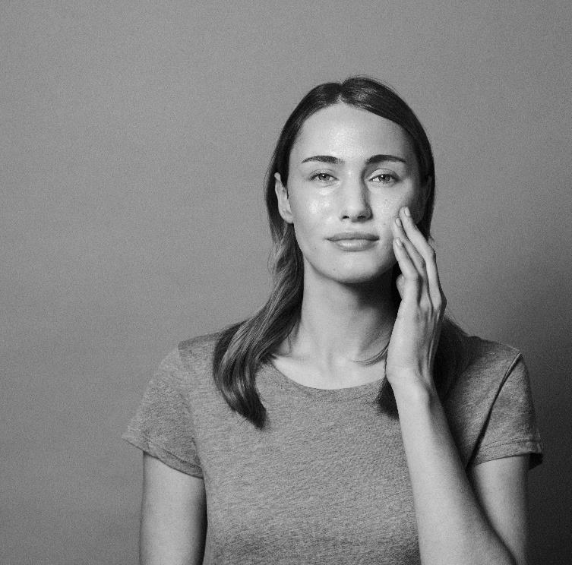
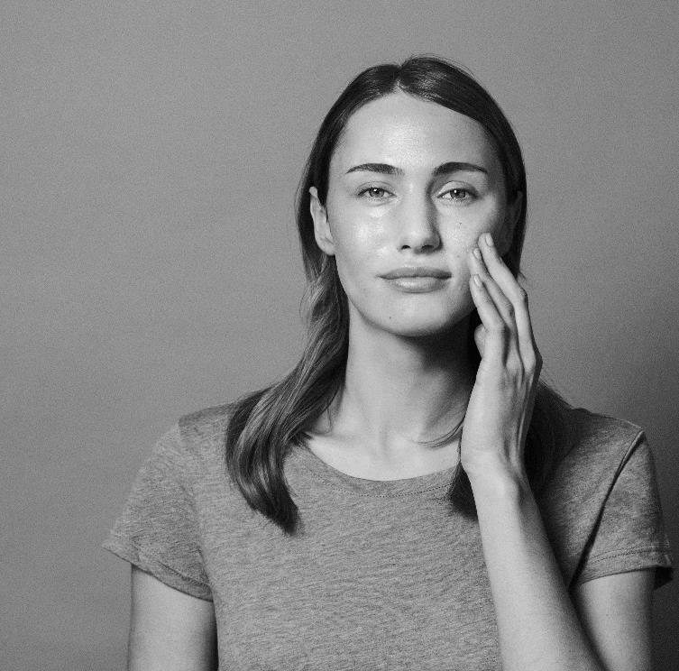
Des soins doux pour toutes les peaux
Chaque type de peau a des besoins spécifiques en termes de nettoyage. Il est essentiel d’utiliser un nettoyant adapté à votre type de peau pour préserver son équilibre. Les nettoyants pour le visage sont généralement classés selon les types de peau suivants : sèche, normale, mixte, grasse, réactive et sensible. Pour les peaux sensibles, par exemple, des produits plus doux et souvent sans parfum sont disponibles.
De telles formules sur mesure permettent d’effectuer un nettoyage plus efficace.
4

Slide 5
Tendances du marché et connaissance des consommateurs
Le teint terne est le premier problème de peau chez les femmes (37 %), suivi de près par les pores dilatés (36 %)*.
La commercialisation d’appareils électroniques de nettoyage pour le visage a augmenté de 17 % dans le monde entier entre 2013 et 2018.
Mintel’s Facial Skincare – Chine, août 2016 Report
5

Slide 6
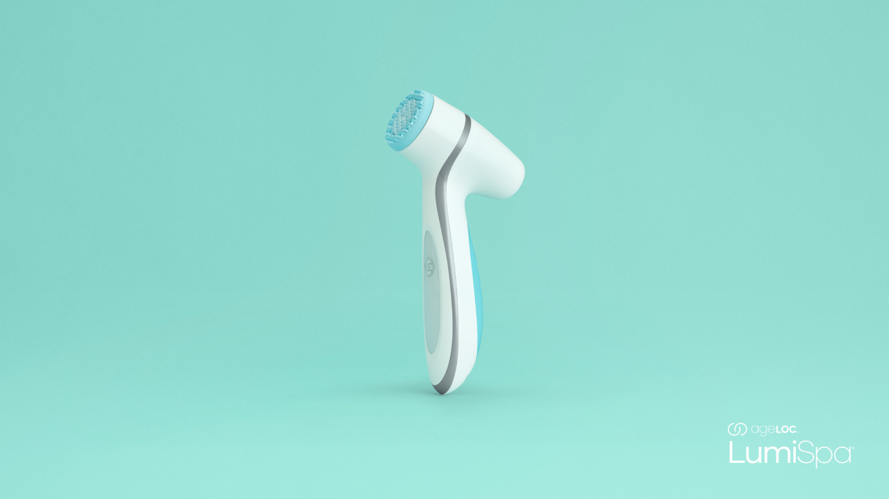
Découvrez LumiSpa et ses Activating Cleansers !
6

Slide 7
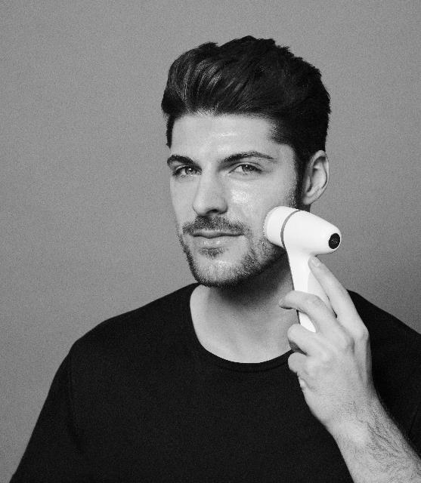
Une solution 7 en 1 pour une peau à l’apparence jeune.
Avantages cliniquement prouvés pour les personnes soucieuses de leur peau qui souhaiteraient prendre des mesures pour qu’elle paraisse plus jeune !
En l’utilisant seulement 2 minutes, deux fois par jour, votre peau profitera de bien plus que d’un simple soin nettoyant. Découvrez ses sept bénéfices supplémentaires :
1. Peau nettoyée en profondeur.
2. Réduction de l’apparition des pores.
3. Peau plus lisse au toucher.
4. La peau a une apparence et une texture plus douces.
5. Améliore l’éclat de la peau.
6. Peau plus claire et plus rayonnante.
7. Teint visiblement plus frais.
7

Slide 8
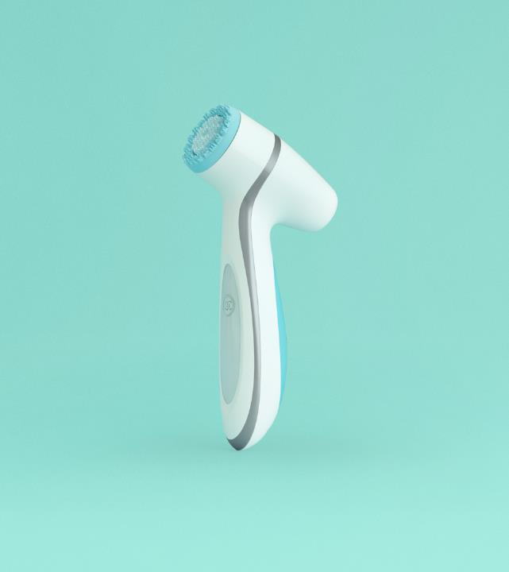
Comment fonctionne-il ?
La technologie Two-Sense Motion du LumiSpa stimule votre peau grâce à une fréquence de mouvement précise. Combiné aux nettoyants LumiSpa, cet appareil permet une application douce et précise sur votre peau. Ce duo est doux avec la peau, dur avec les impuretés, agréable à utiliser et facile à nettoyer. Vous bénéficierez d’un cycle de nettoyage plus profond et plus efficace ainsi que de tous les bienfaits qui en découlent.
8

Slide 9
Encore plus de raisons de se laisser séduire par LumiSpa (arguments de vente clés)
Une peau plus lisse et plus douce, dès la première utilisation
N’étire pas et conserve l’humidité naturelle de la peau
Chaque nettoyant* offre encore plus de bienfaits pour la peau
Une recharge entière durera 1 semaine, pour une utilisation deux fois par jour
Waterproof
Cible les sources des signes visibles de l’âge
Les têtes en silicone sont douces, nettoyantes et hygiéniques
7 avantages cliniquement prouvés
Sans pitié avec le maquillage
Les nettoyants sont faciles à transporter
Utilisation autoguidée.
9

Slide 10
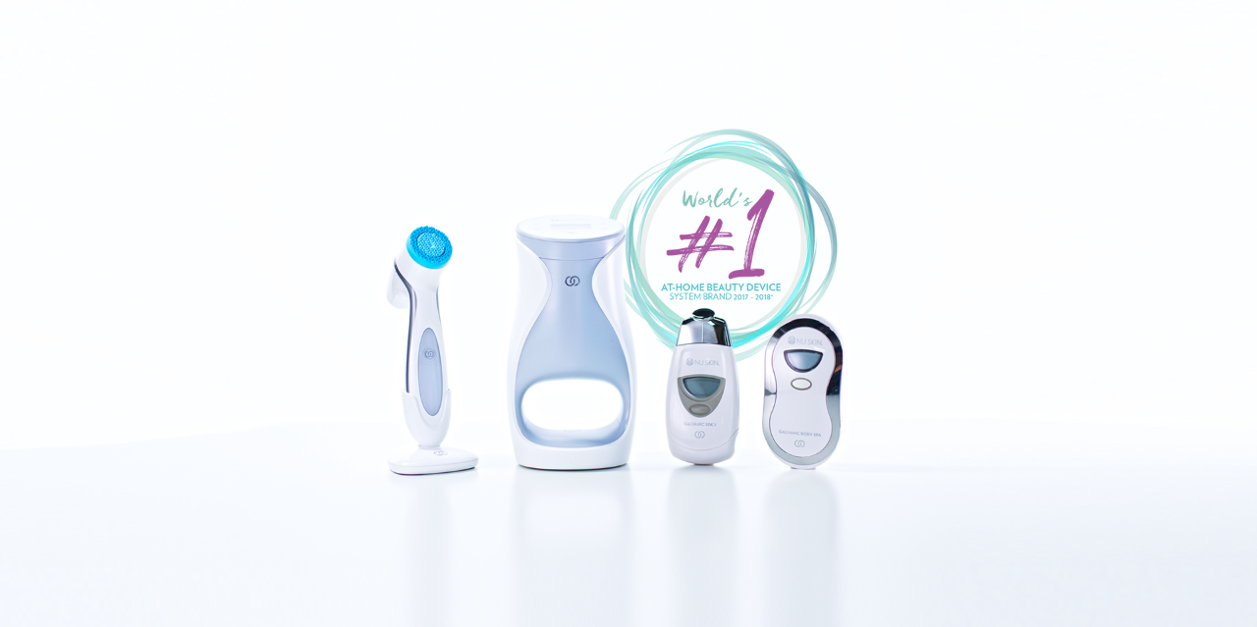
Nu Skin™ a été nommée marque #1 mondiale d’appareils de beauté à domicile en 2017 et 2018*, notamment grâce à LumiSpa.
*Source Euromonitor International Ltd ; conditions du prix de vente au détail (Retail Value RSP) ; toutes les chaînes de distribution ; 2017 et 2018. Inclut les appareils de soin de la peau à domicile uniquement associés aux produits à usage externe de la même marque. Basé sur la méthodologie de recherche personnalisée Euromonitor, janvier/février 2019. Inclut les nettoyants électriques pour le visage, tels que définis dans la base de données Euromonitor Passport ; n'inclut pas les produits d'épilation/soins capillaires, les rasoirs ou les appareils d'hygiène buccale.

Slide 11
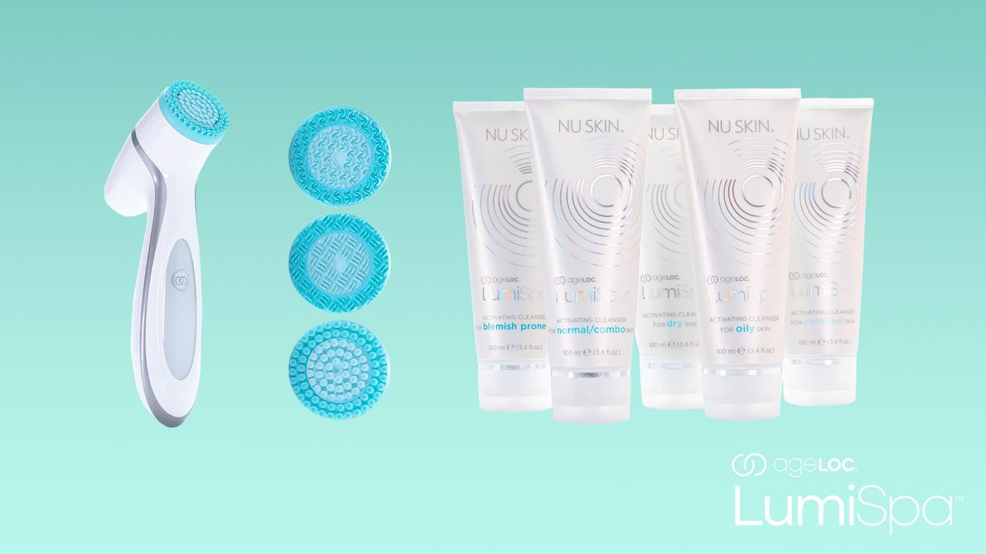
Appareil LumiSpa
Activating Cleansers LumiSpa
Tête normale
Tête ferme
Tête douce
NB : Les têtes en silicone normale et ferme sont également disponibles en noir pour les personnes possédant le LumiSpa Midnight Edition
10

Slide 12
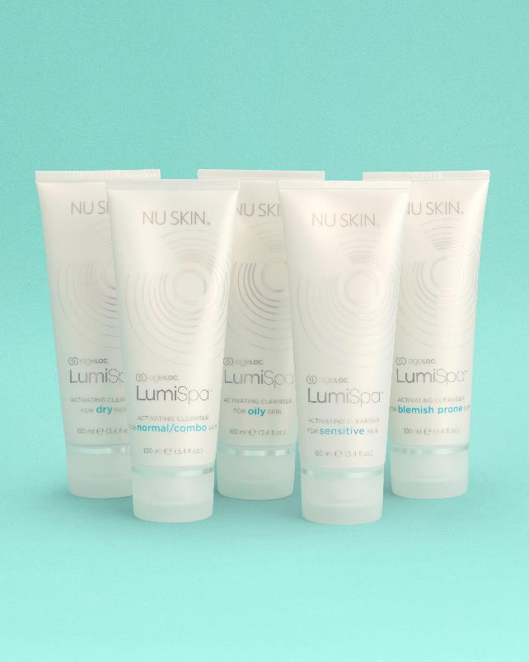
Découvrez le produit qui vous correspond
Les Activating Cleansers sont formulés pour chaque type de peau. Nous avons sélectionné six types de peau et avons créé les produits adaptés à leurs besoins spécifiques.
Découvrez l’Activating Cleanser qui vous correspond pour optimiser les bienfaits de votre LumiSpa sur votre carnation.
Tous les nettoyants contiennent le mélange breveté ageLOC de Nu Skin, formulé pour maintenir l’apparence saine, éclatante et jeune de votre peau.
11

Slide 13
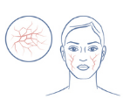
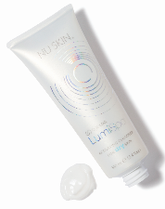
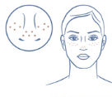
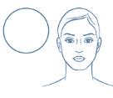
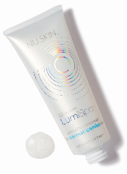
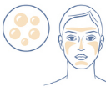
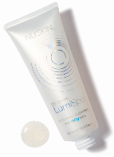
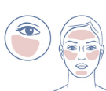
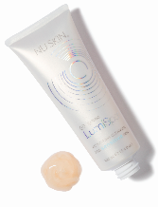
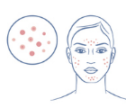
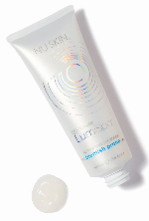
Nettoyage doux
Aide à maintenir l’équilibre de la barrière d’hydratation
Aide à apaiser les sensations de tiraillement
Les extraits d’algues et de plantes laissent la peau claire et rafraîchie
Maintient l’équilibre de l’hydratation normale de la peau
Nettoie les pores obstrués des zones grasses des peaux mixtes
Réduit l’accumulation de sébum (renouée du Japon)
Ses antioxydants puissants, tels que l’extrait de grenade, aident à maintenir une peau radieuse, claire et fraîche
SÈCHE
NORMALE/MIXTE
GRASSE
Tous les nettoyants contiennent le mélange breveté ageLOC de Nu Skin, formulé pour maintenir l’apparence saine, éclatante et jeune de votre peau*
Les extraits d’avoine, de camomille et de pin chinois → adoucissent et apaisent, tout en apportant une sensation de confort supplémentaire
Système doux pour un nettoyage en profondeur et délicat qui réduit les sensations d’irritation et les tiraillements
Réduit les éruptions cutanées
Nettoie la peau et les pores sans diminuer le confort
SENSIBLE
RÉACTIVE

Slide 14
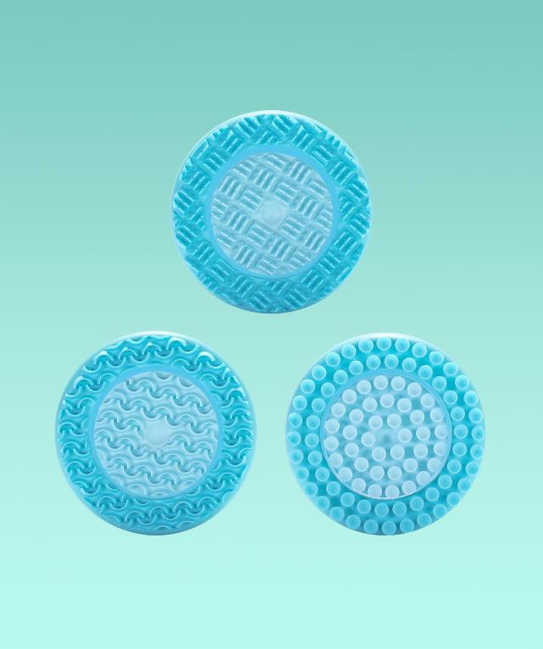
Profitez de la meilleure des expériences !
Il existe 3 différentes têtes en silicone qui peuvent être fixées à votre LumiSpa pour rendre votre nettoyage encore plus agréable et efficace.
Chaque tête possède une structure différente pensée pour offrir une expérience optimale pour chaque type de peau.
La conception unique des têtes LumiSpa permet de bénéficier de tous les bienfaits de leur technologie de mouvement à 2 sens brevetée (2- Sense Motion Technology) et d’activer également les propriétés des nettoyants LumiSpa.
Toutes sont fabriquées en silicone pour leur assurer une douceur extrême sur la peau. Elles sont également plus hygiéniques et plus faciles à nettoyer que les têtes à poils que l’on trouve généralement sur le marché.
Pour profiter de tous les bienfaits du LumiSpa, n’oubliez pas de remplacer les têtes en silicone tous les trois mois.
14

Slide 15
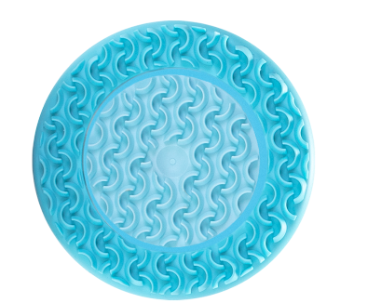
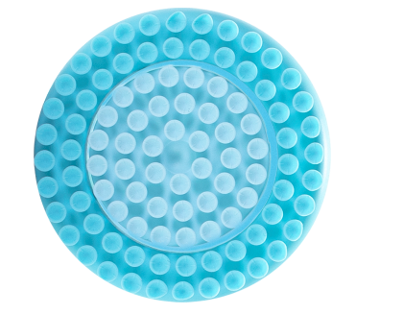
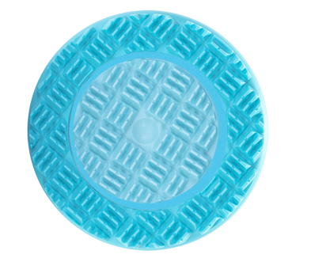
Tête normale
Cette tête est fournie avec votre appareil. Procure un nettoyage profond et doux.
Convient à tous les types de peaux et s’emploie avec tous nos nettoyants Activating Cleansers.
Tête douce
Procure un nettoyage plus doux, mais toujours en profondeur.
Idéale pour une utilisation avec le nettoyant Activating Cleanser for Sensitive or Blemish Prone Skin (pour les peaux sensibles ou réactives).
Tête ferme
Procure un nettoyage plus vigoureux.
Idéale pour les peaux plus résistantes et à utiliser avec notre nettoyant Activating Cleanser pour peau grasse.

Slide 16
Vous avez encore des doutes ? Trouvez le produit qu’il vous faut grâce au questionnaire* sur les soins cutanés LumiSpa !
Visionnez la vidéo pour en savoir plus
5 questions simples pour déterminer le nettoyant qui répondra le mieux à vos besoins selon votre type de peau.
*Version anglaise ici : https://quiz.lumispafacecare.com/
*Pour les autres langues, rendez-vous sur : LumiSpafacecare.com ou consultez l’annexe pour obtenir le lien direct vers votre langue
14

Slide 17
Les nettoyants LumiSpa viennent compléter nos autres nettoyants Nu Skin™
 | Nettoyant | Nettoyant et tonifiant cible les SVA* | Nettoyant en profondeur et plus encore (avec des propriétés AA)** | Nettoyant et AA
Mousse | Clear Action® Foaming Cleanser Exfolie les pores Pour les peaux réactives/grasses Non recommandé pour une utilisation sur du maquillage Appliquer à la main | ageLOC Gentle Cleanse & Tone Nettoie Cible les sources du vieillissement 1 produit pour tous les types de peau Non recommandé pour une utilisation sur du maquillage Appliquer à la main
Gel moussant | Pure Cleansing Gel Élimine le sébum, la saleté et le maquillage Une peau plus propre et plus claire (mixte/grasse) Non recommandé pour une utilisation sur du maquillage Appliquer à la main
Liquide/gel | Creamy Cleansing Lotion Adoucit et hydrate Pour peaux normales à sèches Non recommandé pour une utilisation sur du maquillage Appliquer à la main |  | Système ageLOC LumiSpa Nettoyage en profondeur 7 bienfaits pour la peau Réduit l’apparition des signes visibles de l’âge Pour peaux grasses, normales, sèches, sensibles, réactives Efficace sur le maquillage et la saleté Technologie Two-Sense Motion | 180°® Face Wash Atténue l’apparition des rides et des ridules Ne pas utiliser sur du maquillage Appliquer à la main
*Signes visibles de l’âge
**AA : anti-âge
15

Slide 18
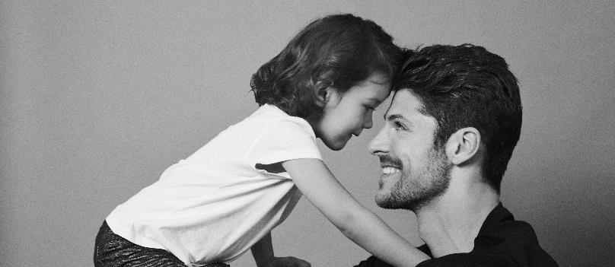
Pour l’amour de vos yeux

Slide 19
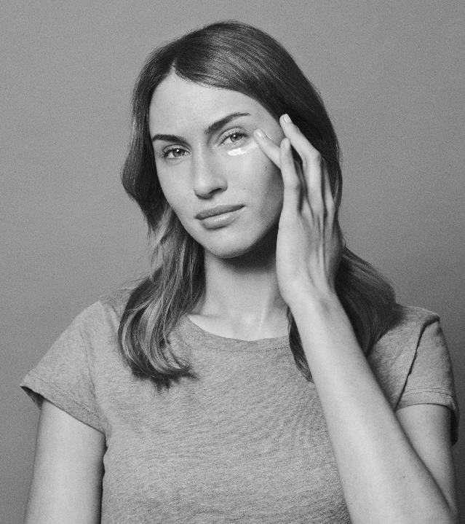
Vos yeux, votre propre histoire
Lorsque vous travaillez tard, que vous faites la fête toute la nuit et que vous auriez bien besoin de quelques heures de sommeil en plus, la fatigue n’est pas seulement mentale : elle est aussi visible ! Et c’est la peau fine autour de vos yeux qui vous trahit. L’histoire qu’elle raconte dépend de l’attention que vous lui portez.
Nous connaissons tous ces signes : cernes, poches sous les yeux, rides et ridules.
Plus fine et plus sensible que toute autre partie du visage, cette zone a besoin de douceur et de produits spécialement conçus pour ses besoins afin de réduire l’apparition de ces signes indésirables.
Notre nouvelle gamme LumiSpa spécialement conçue pour prendre soin de cette zone (bientôt disponible !) mérite bien un petit coup d’œil !
18

Slide 20
Tendances du marché et connaissance des consommateurs
Les problèmes de peau au niveau du contour de l’œil (35 %) constituent le troisième problème le plus fréquent chez les femmes
19

Slide 21
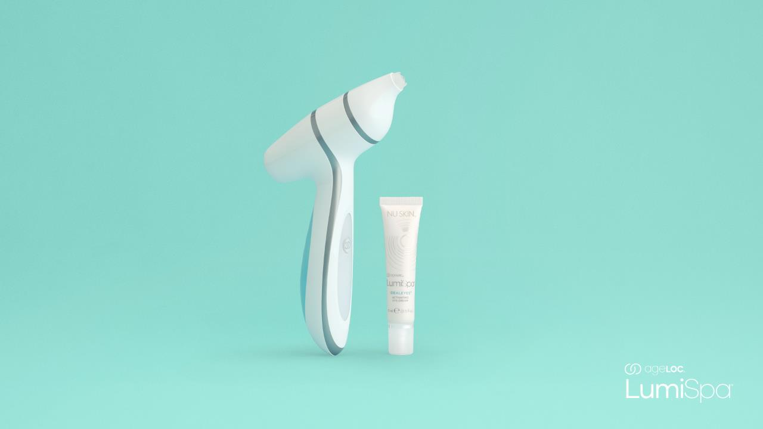
Attention les yeux avec LumiSpa Accent et IdealEyes
20

Slide 22
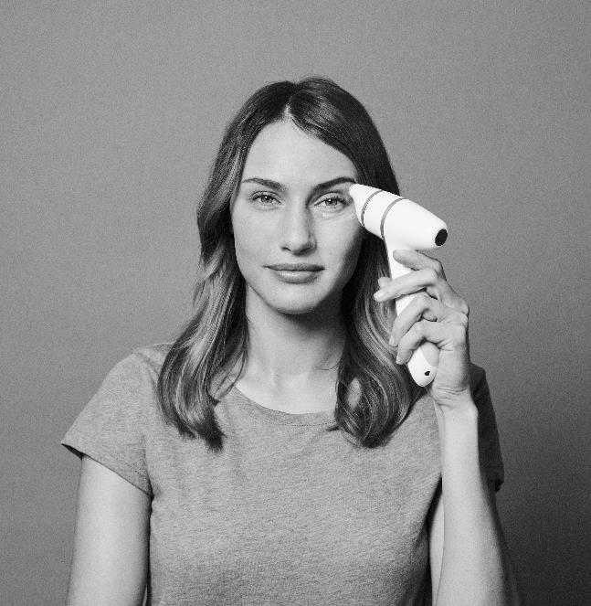
Attention les yeux avec la NOUVELLE tête LumiSpa Accent. Prendre soin des zones délicates et difficiles à atteindre autour de l’œil n’aura jamais été aussi simple. La nouvelle tête ajoute une nouvelle dimension à votre système de soins cutanés LumiSpa. N’hésitez pas à l’utiliser avec ageLOC LumiSpa IdealEyes pour permettre d’exfolier et de vivifier le contour des yeux. C’est à ce moment-là que la magie opère vraiment. Vous remarquerez rapidement ses bienfaits cliniquement prouvés, pour que personne ne sache rien de ces nuits courtes, de ce stress et de cette fatigue.
21

Slide 23
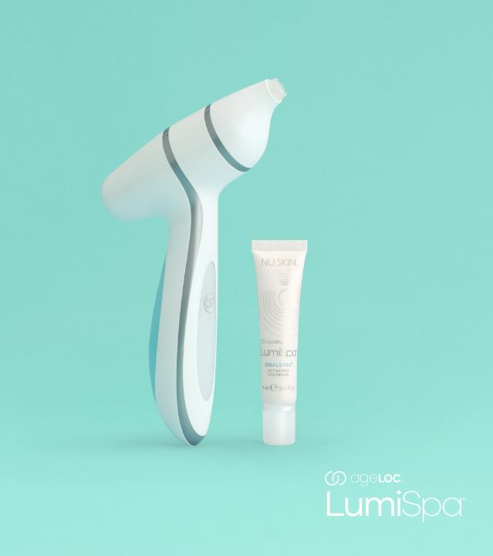
Pour l’amour de vos yeux, découvrez les résultats cliniquement prouvés.
Regard plus frais et moins fatigué
Réduit l’apparition des cernes
Réduit l’apparition des gonflements et des poches
Relève et raffermit les paupières
Accentue l’apparence de fermeté de la peau
Réduit les signes visibles de peau fatiguée et stressée
Une peau plus fraîche, plus vive et plus rayonnante en seulement 1 minute
Adoucit, lisse et hydrate la peau dès la première utilisation, tout en en favorisant l’éclat
22

Slide 24
Nous ne nous contentons pas de parler, nous offrons aussi des résultats* ! 30 femmes entre 25 et 65 ans ont utilisé LumiSpa Accent et IdealEyes dans le cadre d’une évaluation professionnelle réalisée par un tiers, basée sur une étude in-vivo de 12 semaines. Après 12 semaines, voici les résultats :
80 % ont eu la sensation que leur regard paraissait rafraîchit ou éveillé.
77 % ont estimé que le système avait visiblement réduit les signes visibles du stress et de la fatigue autour des yeux.
80% ont indiqué que la peau fripée autour des yeux ou sur les paupières était plus lisse suite à l’utilisation du système.
85 % ont indiqué que leur peau était douce, lisse et éclatante.
* Veuillez lire la section des commentaires pour plus de détails
23
Notes:
Les bienfaits de la tête ageLOC LumiSpa Accent et de la crème IdealEyes sont basés sur les résultats d’une évaluation professionnelle réalisée par un tiers dans le cadre d’une étude in-vivo menée pendant 12 semaines sur 30 femmes de 25 à 65 ans. Celles-ci présentaient un relâchement cutané et des rides ou ridules autour des yeux. La crème ageLOC LumiSpa IdealEyes était appliquée sur le contour de l’œil et la tête ageLOC LumiSpa Accent était utilisée pendant 30 secondes tout autour des yeux, deux fois par jour. L’étude comprenait une auto-évaluation réalisée par les sujets, une échelle clinique et des évaluations par le biais d’instruments.

Slide 25
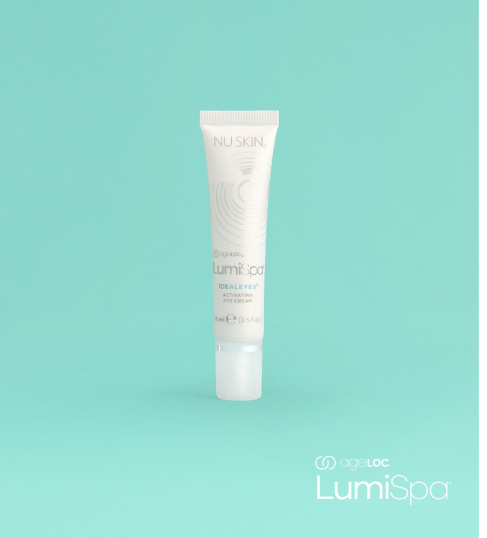
Des ingrédients qui font toute la différence : Coup d’œil sur LumiSpa IdealEyes !
Le complexe de peptides – raffermit et tonifie visiblement les peaux délicates.
Le tetrahexyldecyl ascorbate – cette forme stable et puissante de la vitamine C, connue pour ses propriétés anti-âge, lisse les rides et ridules, sublime le teint et protège votre peau du stress oxydatif.
Le mélange exclusif ageLOC – notre mélange de composants anti-âge renommé cible l’origine des signes visibles du vieillissement cutané.
L’extrait de chlorelle – cet extrait de plancton riche en acides aminés (les composants de base d’une peau jeune et saine) contribue à estomper les cernes et raffermit visiblement la peau.
Le squalène – naturellement présent dans la barrière lipidique de la peau, ce composant protège contre la perte d’hydratation.
24

Slide 26
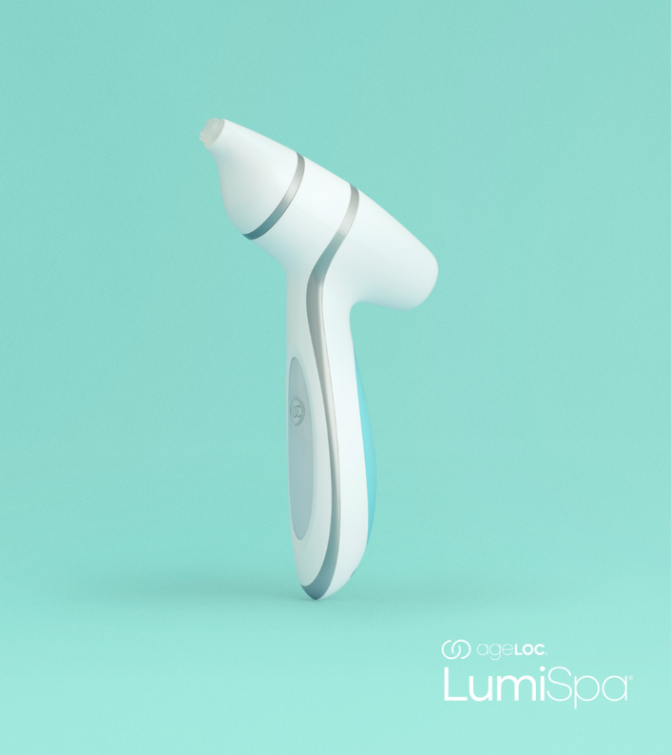
Technologie ageLOC™ exclusive pour des zones plus petites et ciblées
Le mouvement d’oscillation de l’embout en silicone et son design ondulé permettent d’exfolier et de revitaliser la peau du contour de l’œil.
L’embout en silicone est spécialement adapté pour la peau fine et délicate du contour de l’œil. Ainsi, ses mouvements tout en douceur placeront vos yeux avant tout le reste.
Doux et hygiénique.
25

Slide 27
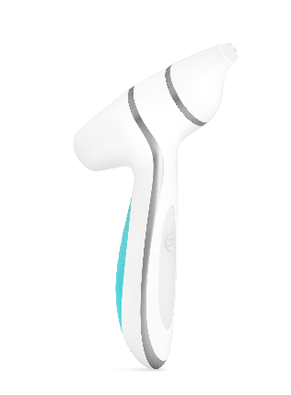
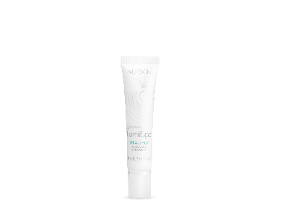
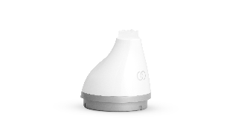
Les deux font vraiment la paire …
La tête Accent* se fixe simplement sur votre appareil LumiSpa
(après avoir retiré la tête nettoyante bleue)
La tête LumiSpa Accent exfolie et revitalise la peau du contour de l’œil
La crème IdealEyes est formulée pour adoucir le contact de la tête Accent avec votre peau. De plus, ce produit convient à tous les types de peau !
26
*La tête LumiSpa Accent est également disponible en noir pour les personnes ayant le LumiSpa Midnight Edition

Slide 28
Encore plus de raisons de se laisser séduire par LumiSpa Accent et IdealEyes (arguments de vente clés)
Formule efficace : Ingrédients raffermissants et liftants
Spécialement conçue pour la peau fine du contour de l’œil
Embout en silicone doux et hygiénique
Cible les sources des signes visibles de l’âge
Bienfaits cliniquement prouvés
Technologie ageLOC™
Appareil waterproof
27

Slide 29
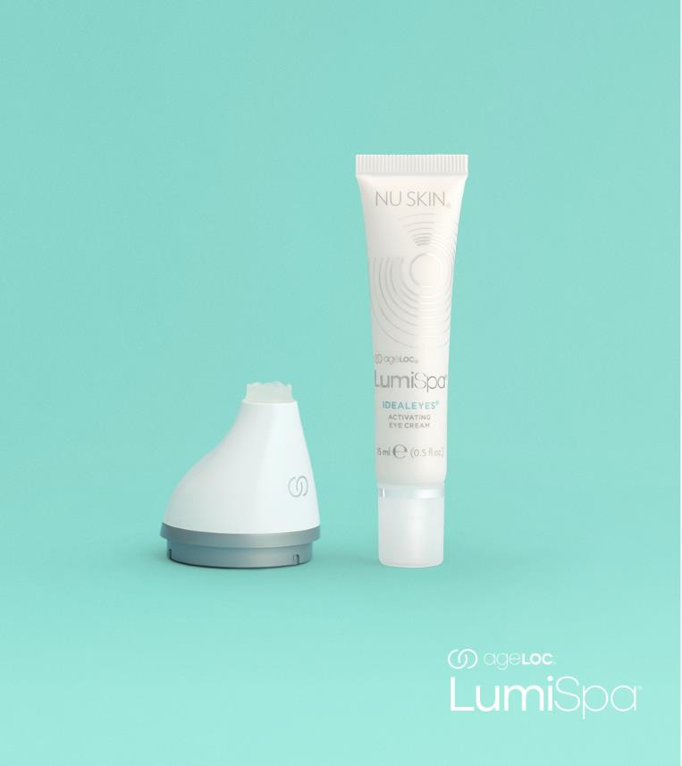
La gamme de soins du contour de l’œil LumiSpa
La gamme de soins du contour de l’œil LumiSpa*
Le kit LumiSpa Accent et IdealEyes inclut :
Une tête LumiSpa Accent : un embout blanc (ou noir) + un embout en silicone
LumiSpa IdealEyes - Crème Activating
Les produits suivants peuvent être vendus individuellement :
LumiSpa IdealEyes
Embout en silicone LumiSpa : Lot de deux
*NB : Pour profiter des bienfaits de la gamme de soins du contour de l’œil LumiSpa, vous aurez besoin d’un appareil LumiSpa
28

Slide 30
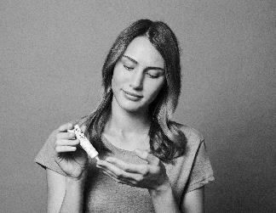
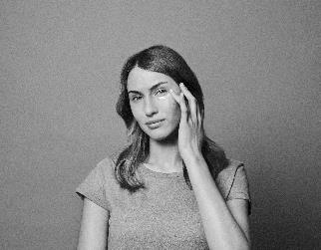
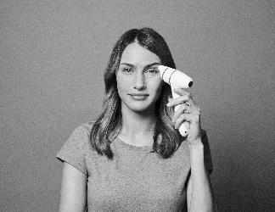
Utiliser LumiSpa Accent & IdealEyes
Commencez par appliquer IdealEyes sur le bout du doigt ou directement sur la peau. Assurez-vous de mettre une quantité suffisante afin que votre peau soit hydratée pendant tout le cycle.
Appliquez IdealEyes pour nettoyer votre peau, en ciblant les zones sous les sourcils, le coin des yeux sujet aux pattes d’oie et le dessous des yeux.
Veillez à éviter tout contact avec les yeux et avec la peau des paupières.
Allumez l’appareil et faites glisser le LumiSpa Accent sur la zone ciblée en faisant des mouvements doux et lents. Accordez 30 secondes à chaque œil.
Éteignez votre appareil manuellement, puis massez pour faire pénétrer le produit restant.
29

Slide 31
Le nettoyage n’est que le début…
1
Commencez par votre LumiSpa et Activating Cleanser
2
Utilisez un tonique
3
Ciblez le contour des yeux avec LumiSpa Accent et IdealEyes
4
Appliquez un sérum pour la peau
8
Accordez-vous un peu de temps rien que pour vous 2 ou 3 fois par semaine pour exfolier votre peau, faire un masque ou faire un soin avec ageLOC Galvanic
Spa System
5
Hydratez votre peau avec des crèmes hydratantes, matin et soir
6
Hydratez la zone du cou et du décolleté
7
Appliquez une protection solaire (pendant la journée) si votre soin hydratant n’en contient pas
Étapes quotidiennes recommandées
Étapes hebdomadaires recommandées
31

Slide 32
Faites passer le mot…
Appareil de nettoyage et nettoyants LumiSpa :
#MyLumiSpa
#Facial Cleanser
#RadiantSkin
Kit LumiSpa Accent Head et IdealEyes
#MyAccent
#MyIdealEyes
#NoMoreBags
34

Slide 33
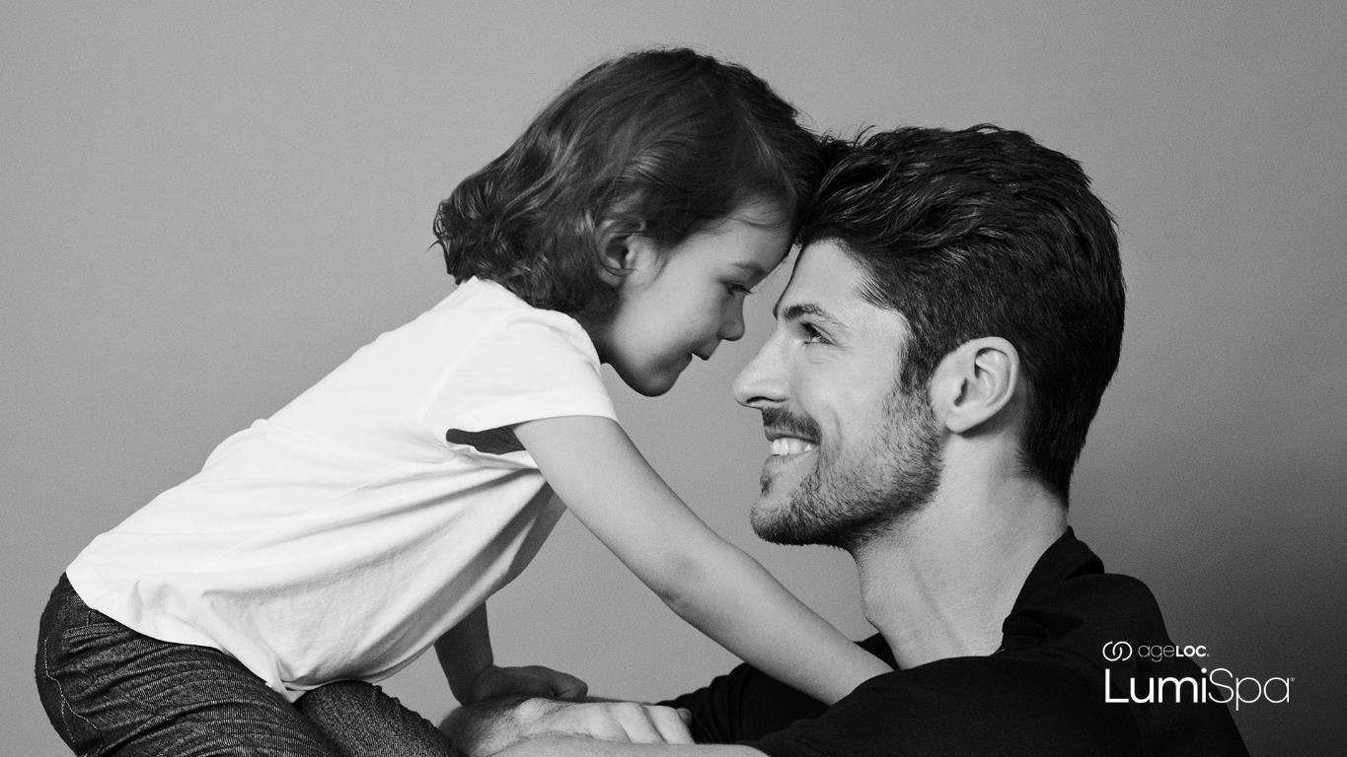
MERCI

Slide 34
Annexe : pages questionnaires LumiSpa SkinCare par langue
Pays | Langue | URL | Pays | Langue | URL
Russie | Anglais | https://quiz.lumispafacecare.com/en_RU | Suède | Suédois | https://quiz.lumispafacecare.com/sv_SE
Russie | Russe | https://quiz.lumispafacecare.com/ru_RU | Suède | Finnois | https://quiz.lumispafacecare.com/sv_FI
Russie | Ukrainien | https://quiz.lumispafacecare.com/ru_UA | Hongrie | Anglais | https://quiz.lumispafacecare.com/en_HU
Ukraine | Anglais | https://quiz.lumispafacecare.com/en_UA | Hongrie | Hongrois | https://quiz.lumispafacecare.com/hu_HU
Ukraine | Ukrainien | https://quiz.lumispafacecare.com/uk_UA | République tchèque | Anglais | https://quiz.lumispafacecare.com/en_CZ
Irlande | Anglais | https://quiz.lumispafacecare.com/en_IE | République tchèque | Tchèque | https://quiz.lumispafacecare.com/cs_CZ
Danemark | Anglais | https://quiz.lumispafacecare.com/en_DK | Pologne | Anglais | https://quiz.lumispafacecare.com/en_PL
Danemark | Danois | https://quiz.lumispafacecare.com/da_DK | Pologne | Polonais | https://quiz.lumispafacecare.com/pl_PL
Finlande | Anglais | https://quiz.lumispafacecare.com/en_FI | Roumanie | Anglais | https://quiz.lumispafacecare.com/en_RO
Finlande | Finnois | https://quiz.lumispafacecare.com/fi_FI | Roumanie | Roumain | https://quiz.lumispafacecare.com/ro_RO
Islande | Anglais | https://quiz.lumispafacecare.com/en_IS | Slovaquie | Anglais | https://quiz.lumispafacecare.com/en_SK
Islande | Islandais | https://quiz.lumispafacecare.com/is_IS | Slovaquie | Slovaque | https://quiz.lumispafacecare.com/sk_SK
Norvège | Anglais | https://quiz.lumispafacecare.com/en_NO | Espagne | Anglais | https://quiz.lumispafacecare.com/en_ES
Norvège | Norvégien | https://quiz.lumispafacecare.com/no_NO | Espagne | Espagnol | https://quiz.lumispafacecare.com/es_ES
Suède | Anglais | https://quiz.lumispafacecare.com/en_SE | France | Anglais | https://quiz.lumispafacecare.com/en_FR

Slide 35
Annexe : pages questionnaires LumiSpa SkinCare par langue
Pays | Langue | URL | Pays | Langue | URL
France | Français | https://quiz.lumispafacecare.com/fr_FR | Suisse | Allemand | https://quiz.lumispafacecare.com/de_CH
Belgique | Français | https://quiz.lumispafacecare.com/fr_BE | Luxembourg | Allemand | https://quiz.lumispafacecare.com/de_LU
Suisse | Français | https://quiz.lumispafacecare.com/fr_CH | Portugal | Anglais | https://quiz.lumispafacecare.com/en_PT
Luxembourg | Français | https://quiz.lumispafacecare.com/fr_LU | Portugal | Portugais | https://quiz.lumispafacecare.com/pt_PT
Autriche | Anglais | https://quiz.lumispafacecare.com/en_AT | Afrique du Sud | Anglais | https://quiz.lumispafacecare.com/en_ZA
Belgique | Anglais | https://quiz.lumispafacecare.com/en_BE | Autriche | Allemand | https://quiz.lumispafacecare.com/de_AT
Italie | Anglais | https://quiz.lumispafacecare.com/en_IT
Italie | Italien | https://quiz.lumispafacecare.com/it_IT
Suisse | Italien | https://quiz.lumispafacecare.com/it_CH
Pays-Bas | Anglais | https://quiz.lumispafacecare.com/en_NL
Pays-Bas | Néerlandais | https://quiz.lumispafacecare.com/nl_NL
Belgique | Néerlandais | https://quiz.lumispafacecare.com/nl_BE
Luxembourg | Anglais | https://quiz.lumispafacecare.com/en_LU
Allemagne | Anglais | https://quiz.lumispafacecare.com/en_DE
Allemagne | Allemand | https://quiz.lumispafacecare.com/de_DE

